Slide 1
Base de datos con SQL server

Slide 2
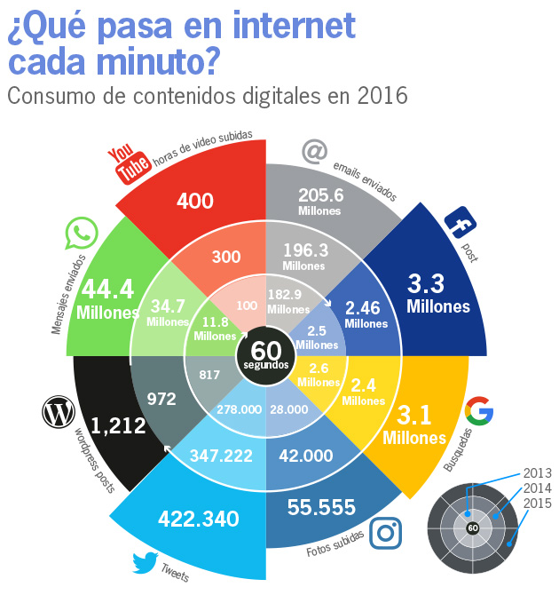

Slide 3
Analítica en los negocios
Todos los días en las organizaciones se generan grandes cantidades de información, que logra ser útil cuando está acompañada de una adecuada gestión.
Desde el nacimiento del concepto de “base de datos” en 1969, las empresas han mostrado un interés creciente en la administración de su información en todos los niveles, donde buscan generar gran impacto en la relación con el cliente y la visión a futuro de la compañía. Bajo este escenario, los tomadores de decisión se enfrentan a un gran desafío: convertir la incertidumbre en estrategia organizacional.
El reto empresarial aumenta con el desarrollo de nuevas tecnologías. Hoy en día es posible tomar decisiones no solo basadas en la información organizada bajo el Modelo de Datos Relacional (datos relacionados en tablas compuestas por filas y columnas), definido por Edgar Codd en 1970, sino en la que está dispersa a todo lo largo y ancho de la organización en forma de documentos impresos, cartas, hojas electrónicas, imágenes digitalizadas, fotografías, formularios especiales, mensajes de correo electrónico, reportes, vídeo, voz, audio, etc., y en las interacciones de millones de usuarios en toda la red. Son llamados “datos no estructurados”.
A este problema se ofrece como solución el análisis de datos, definido como un proceso estructurado, analítico, científico y formal, que facilite la toma de decisiones, que integre todas las áreas de la empresa y que, a su vez, sea compatible con los objetivos estratégicos de la organización.

Slide 4
¿Cuáles son esas nuevas tecnologías? ¿Qué herramientas existen para el análisis de información organizada y no estructurada?
Business Intelligence, Big Data y Business Analytics
Estos tres conceptos fueron creados para ilustrar diferentes maneras de tratar grandes volúmenes de información y extraer valor de ellos. Juntos conforman la novedosa “ciencia de los datos” (data science), que combina estadística con informática (programación y minería de datos) y el adecuado conocimiento de los objetivos y estrategia organizacional (gestión de alto nivel) para catapultar a las empresas a la siguiente categoría en la toma de decisiones.

Slide 5
¿Cuáles son esas nuevas tecnologías? ¿Qué herramientas existen para el análisis de información organizada y no estructurada?
“En lugar de limitarse a entender por qué pasa algo, el data science permite a las organizaciones predecir qué ocurrirá, y ofrece sugerencias sobre lo que se puede hacer al respecto. No se trata únicamente de tomar mejores decisiones, sino también de reducir la carga de trabajo necesaria para tomar tales decisiones.
Estas capacidades reconocen la complejidad inherente del análisis Big Data pero hacen que las soluciones sean accesibles a los usuarios. Lo consiguen al analizar los datos con un riguroso enfoque científico, pero proporcionan a los usuarios una explicación de por qué una decisión es más recomendable en términos que pueden ser universalmente entendidos. Es vital que la solución sea intuitiva y accesible. Si no, simplemente no se usará.
El data science debe tener en cuenta, además, que la solución final necesita evolucionar. Es decir, no solo debe tener un valor medible (y reportable) para el negocio, sino que debe tener también métricas internas que sirvan como fuente de información para la mejora automatizada. Si no, incluso la mejor solución terminará por quedarse obsoleta”. .

Slide 6
Business Intelligence
Es un concepto creado en 1989 por Howard Dresner, un investigador de Gartner Group, que popularizó el acrónimo de BI (Business Intelligence) para definirlo como “Conjunto de estrategias y métodos para mejorar la toma de decisiones, utilizando sistemas de apoyo basado en datos existentes de la organización”.
Con este sistema se pueden descubrir patrones valiosos escondidos en la masa de los datos y, a partir de ellos, formular una o varias hipótesis que sean útiles para la operación de la empresa, para luego someterlas a prueba. En paralelo, se utilizan herramientas analíticas que operan sobre el conjunto de los datos para obtener nueva información, más valiosa que si se tomaran esos datos de manera individual. (Colle, 2015).
Del Business Intelligence se desprenden los conceptos de Big Data y Business Analytics,

Slide 7
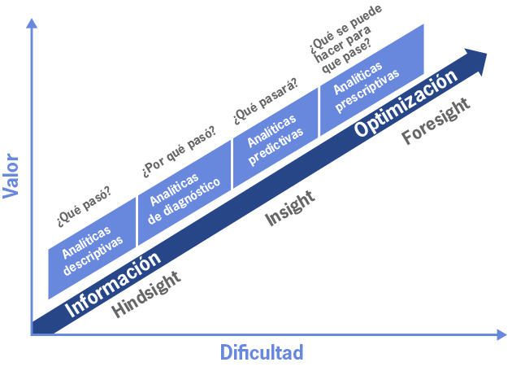
Business Analytics

Slide 8
Business Analytics
Gideon Gartner, fundador de Gartner Group Inc., empresa consultora líder mundial de investigación en tecnologías de información, divide la analítica en cuatros grupos principales, de acuerdo al avance de las organizaciones, así:
Descriptiva: es el examen de los datos o contenidos, por lo general se lleva a cabo de forma manual, para responder a la pregunta "¿Qué pasó?" o “¿Qué está pasando?”. Caracterizado por la tradicional inteligencia de negocio (BI) y visualizaciones tales como gráficos circulares, gráficos de barras, gráficos lineales, tablas o narrativas.
Diagnóstica: es una forma de análisis avanzado, que examina los datos o contenido y responde a la pregunta "¿Por qué sucedió?". Se caracteriza por técnicas tales como drill-down (subdivisión del problema en subconjuntos, cada uno de los cuales puede resolverse más fácilmente), minería de datos y correlaciones.
Predictiva: describe cualquier aproximación a la minería de datos con cuatro atributos:
Predicción (en lugar de la descripción, clasificación o agrupamiento).
Análisis rápido medido en horas o días (en lugar de los meses de la minería de datos tradicional).
Importancia para el negocio de los conocimientos resultantes.
Facilidad de uso, herramientas accesibles a los usuarios empresariales.
Prescriptiva: es una forma de análisis avanzado que examina los datos o contenido para responder a la pregunta "¿Qué hacer?" o "¿Qué podemos hacer para que pase?". Se caracteriza por técnicas como análisis gráfico, simulación, procesamiento de eventos complejos, redes neuronales, motores de recomendación, heurística y aprendizaje de máquina.

Slide 9
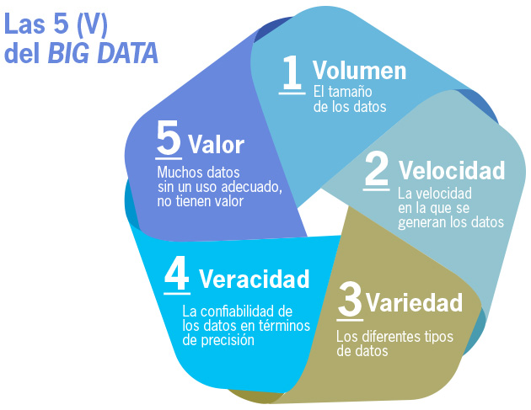
BIG DATA

Slide 10
BIG DATA
Se utiliza a menudo para referirse a cualquier conjunto de datos que es difícil de gestionar mediante bases de datos tradicionales o que es demasiado grande para procesarse en un solo servidor. (BIG DATA, 2016). Para ser más específicos, este concepto se ha definido a partir de sus componentes esenciales, llamados las 3V’s. (Laney, 2001).
Volumen: cada día se generan enormes cantidades de datos. En esta característica se trata, principalmente, el tema de infraestructura, procesamiento y manejo de grandes volúmenes de datos de una manera selectiva.
Velocidad: es un factor primordial, aquí todo debe funcionar de manera sincrónica para que grandes cantidades de datos puedan ser analizados, minimizando el tiempo de procesamiento. Su finalidad es entregar resultados en tiempo real.
Variedad: además de las grandes cantidades de información, se debe considerar que los datos son de todo tipo: estructurados y no estructurados. El sistema debe analizar y sacar provecho de toda la información, independientemente del área de negocio empresarial.
Con el pasar del tiempo y el crecimiento exponencial de los datos, se ha podido precisar en la definición de Big Data y se agregaron dos componentes más:

Slide 11
BIG DATA
Veracidad: la mayoría de datos que se recolectan están incompletos y afectados por asimetrías e inconsistencias. El objetivo de este componente es garantizar la exactitud y confianza de los datos para cumplir los objetivos y minimizar la incertidumbre.
Valor: mediante minería y análisis de datos se puede vislumbrar información de alto valor para el negocio, que antes había estado enmascarada dentro de datos estructurados y no estructurados. Esta característica se puede utilizar para ayudar a modernizar las cadenas de suministro, mejorar la planificación de producción, el seguimiento de ventas y actividades de marketing, etc.
La estrategia de Big Data ofrece a las empresas la capacidad de analizar mejor su información con el objetivo de acelerar el crecimiento rentable. (Knilans, 2014).
Así pues, el panorama actual es un llamado, en primer lugar, a la evaluación de la madurez de las compañías en el uso de nuevas tecnologías y su aplicación en la estrategia organizacional. En segundo lugar, es una invitación a potenciar el talento humano con el fin de poner en marcha este tipo de proyectos. Hoy en día se cuenta con áreas expertas en manejo de información y análisis estadísticos y se tienen oportunidades de negocio que permiten integrar y tomar información de una amplia gama de industrias para mejorar la interacción con el cliente y ofrecerle un servicio con el que sea capaz de ir más allá.

Slide 12

Algunos ejemplos prácticos de uso de "business intelligence"
En el artículo “Business Intelligence Definition and Solutions” su autor, Ryan Mulcahy, habla del uso de business intelligence en los grandes negocios estadounidenses. Da varios ejemplos:
Las cadenas de restaurantes como Hardee’s, Wendy’s, Ruby Tuesday y T.G.I. Friday’s usan BI para tomar decisiones estratégicas, como qué nuevos productos añadir al menú, qué platos quitar o qué locales deben cerrar.
Wal-Mart usa grandes cantidades de datos y análisis para dominar la industria.
Harrah's utiliza el business intelligence tanto para construir mega-casinos hasta para analizar la fidelidad de los clientes.
Amazon y Yahoo se basan en la inteligencia de negocios para llevar a cabo cambios comerciales.
Capital One lleva a cabo más de 30.000 experimentos anuales para identificar a los clientes solventes y ofrecerles tarjetas de crédito.

Slide 13
Algunos ejemplos prácticos de uso de "business intelligence"
Optimización del stock
Los sectores con una marcada estacionalidad a menudo tienen importantes problemas para lograr optimizar adecuadamente el stock. Por ejemplo, si las ventas de un determinado producto se disparan en verano o durante las fiestas de navidad, resulta complicado almacenar la cantidad adecuada para maximizar los beneficios.
En este sentido, algunas empresas del sector conservero o de la alimentación en general han logrado aumentar la rentabilidad en cifras cercanas al 10 % mediante técnicas de BI basadas en:
Implantación de algún sistema de soporte de la decisión (DSS).
Análisis exhaustivo de los datos históricos de ventas e inventarios de productos almacenados.
Los datos obtenidos han hecho posible, en muchos casos, un rediseño mucho más eficaz y rentable de todo el proceso logístico y de almacenamiento productivo.

Slide 14
Algunos ejemplos prácticos de uso de "business intelligence"
Fidelización de clientes
Los procesos de inteligencia de negocios son también muy útiles para detectar los clientes más rentables de, por ejemplo, una cadena de supermercados o de ropa, para posteriormente fidelizarlos.
Para ello es necesario el análisis correcto de una gran cantidad de datos para obtener el perfil ideal: edad, sexo, ubicación geográfica, estado civil, número de hijos, etc. Una buena forma de conseguir esta información puede ser la creación de «tarjetas descuento», donde el cliente debe facilitar una serie de datos personales para su obtención.
Las tarjetas de fidelización también sirven para conseguir este objetivo. Por ejemplo, si se trata de una perfumería, habitualmente piden datos como la marca de maquillaje que usa el titular o su perfume favorito. Con eso ya sabrán qué promociones le resultarán más atractivas.
Otra forma de asegurarse la fidelidad de los clientes es recurrir a campañas o nombres comerciales que los usuarios identifiquen con algo barato. Un claro ejemplo lo tienes en la gama “basics” de Zara. Es más barata que el resto, pero el precio no está puesto al azar. Aplican el BI al análisis de ventas para ver cuánto pueden ajustar los márgenes.

Slide 15
Algunos ejemplos prácticos de uso de "business intelligence"
Captación de nuevos clientes
Si ponemos como ejemplo el caso de una empresa de telecomunicaciones, el BI les puede servir para predecir la rotación que tendrán los clientes. De esta forma sabrán con antelación cuándo se darán de baja. Tomando como referencia los datos de facturación, las consultas de sus promociones y las visitas a la web centran sus esfuerzos en captar nuevos clientesque releven a los que saben que se van a ir.
Detección y corrección de desviaciónes presupuestarias
No son pocas las empresas, sobre todo de gran tamaño, que sufren de importantes desviaciones económicas entre los parámetros estimados y objetivos planteados a principios de año y los resultados que realmente se producen doce meses después.
Un análisis de los objetivos estratégicos de la propia empresa mediante la implantación de un cuadro de mandos integral (Balance Scorecard) puede detectar, en poco tiempo, el motivo de estas desviaciones y posibilitar su rápida corrección.

Slide 16
Algunos ejemplos prácticos de uso de "business intelligence"
Resumiendo, la inteligencia empresarial puede ayudar a cualquier empresa, sea del tamaño que sea y se dedique al sector que se dedique, a planificarse, organizarse, detectar cambios en las ventas, ingresos y gastos, a identificar los cambios de conducta de los consumidores, a detectar nuevas oportunidades, a conocer sus puntos fuertes y débiles, a corregir errores e, incluso, a saber cuándo pueden irse de vacaciones. Todo ello les ayudará a tomar las mejores decisiones.

Slide 17
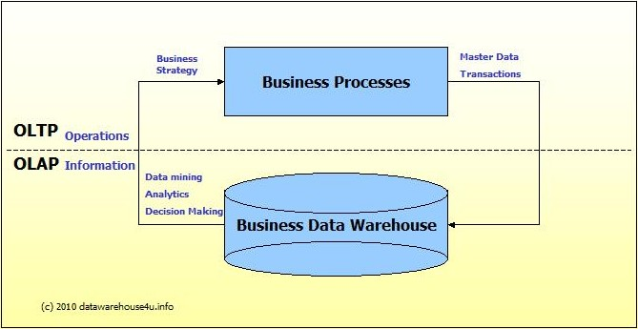
¿CUAL ES LA DIFERENCIA ENTRE UNA BASE DE DATOS OLTP Y OLAP?
Sistema OLTP( On-Line Transactional Processing).
Sistema OLAP (On-Line Analitical Procesing)

Slide 18
¿CUAL ES LA DIFERENCIA ENTRE UNA BASE DE DATOS OLTP Y OLAP?
Generalmente, la información que se quiere investigar sobre un cierto dominio de la organización se encuentra en bases de datos y otras fuentes muy diversas, tanto internas como externas.
Muchas de estas fuentes son las que se utilizan para el trabajo transaccional diario (conocido como OLTP, On-Line Transactional Processing).
Sobre estas mismas bases de datos de trabajo ya se puede extraer conocimiento (visión tradicional).
Problemas para realizar el análisis en este sistema (OLTP):
La información se encuentra en varias y heterogéneas bases de datos y, en consecuencia, no se puede explotar en conjunto.
Solo es posible el análisis de los datos actuales, no mantiene valores históricos para tratar evolutivos.
Se obstaculiza el trabajo transaccional diario de los sistemas de información originales, no permite el análisis on-line.
La base de datos está diseñada para el trabajo transaccional, no para el análisis de los datos.
Para las bases de datos del tipo OLAP, permite extraer conocimiento de la información histórica almacenada en la organización.
Objetivos:
Análisis de la organización
Previsiones de evolución
Diseño de estrategias

Slide 19
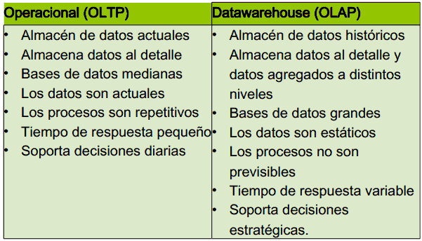
¿CUAL ES LA DIFERENCIA ENTRE UNA BASE DE DATOS OLTP Y OLAP?

